Slide 1
第2章 MATLAB基础
本章将介绍MATLAB的一些基础知识，包括基本的数据类型、运算符和特殊的符号等，以及MATLAB中日期和时间的表示方法、计时函数的应用。本章的知识是MATLAB编程的基础，需要用户多操作，熟练掌握。

Slide 2
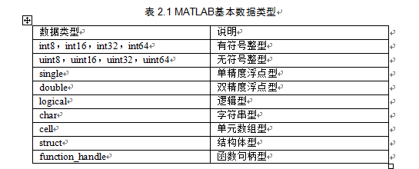
2.1 数据类型
在MATLAB中有15种基本的数据类型，分别是8种整型数据、单精度浮点型、双精度浮点型、逻辑型、字符串型、单元数组、结构体类型和函数句柄。这15种基本数据类型，如表2.1所示。

Slide 3
2.1.1 数值类型
在MATLAB中，数值类型分为整数和浮点数，整数分为有符号整数和无符号整数，浮点数分为单精度浮点数和双精度浮点数。下面介绍整数、浮点数和复数，以及数值的显示格式等。

Slide 4
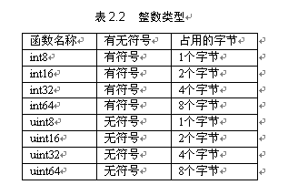
整数
在MATLAB中共有8种整数类型，其中4种为有符号型，4种为无符号型。默认的数值类型为双精度浮点型，一般通过整型函数将浮点型数据转换为整型数据。

Slide 5
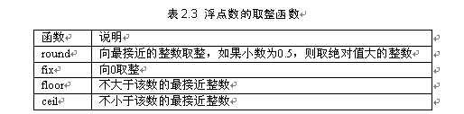
整数
在MATLAB中，还有很多的取整函数，可以采用不同的方法将小数转换为整数。例2.4

Slide 6
浮点数
在MATLAB中，浮点数包括单精度浮点数（single）和双精度浮点数（double）。其中双精度浮点数是MATLAB中默认的数据类型。
在MATLAB中，双精度浮点采用8个字节，即64位来表示，其中第63位表示符号，0为正，1为负，第52-62位表示指数部分，第0-51位表示小数部分。
在MATLAB中，单精度浮点数采用4个字节，即32位来表示，其中第31位为符号位，0为正，1为负，第23-30位为指数部分，0-22位为小数部分。单精度浮点数比双精度浮点数能够表示的数值范围和数值精度都小。

Slide 7
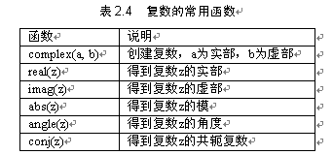
复数
复数是对实数的扩展，包含实部和虚部两部分，虚部的单位是-1的平方根。在MATLAB中，采用i或j表示虚部的单位。可以采用赋值语句直接产生复数，也可以采用函数complex()来产生复数。例2.7，2.8

Slide 8
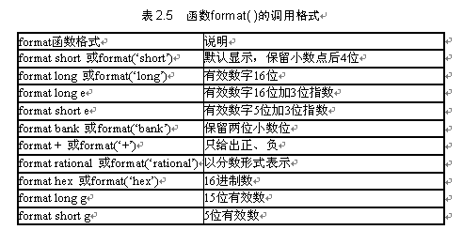
数据显示格式
在MATLAB中，可以采用函数format( )确定数值类型的显示格式，format long 最常用。 改变数值的显示格式后，会一直有效，直到再次利用函数format( )进行修改。

Slide 9
2.1.2 逻辑类型
MATLAB中的运算包括数值计算、关系计算和逻辑计算。关系计算和逻辑计算的结果为逻辑类型。逻辑类型数据只有逻辑真和逻辑假。MATLAB中用1代表逻辑真，用函数true表示；用0代表逻辑假，用函数false表示，例2.11。逻辑真和逻辑假都占用1个字节的存储空间。
此外，可以采用函数logical( )将数值型转换为逻辑型，任何非0数值转换为逻辑真（即1）；数值0转换为逻辑假（即0）。

Slide 10
2.1.3 字符和字符串
在MATLAB中，字符型数据类型用char表示，例2.13。字符和字符串不进行区分，将单个字符看成是的字符串，都用单引号（’）括起来。字符串中的每个字符占用2个字节的存储空间。
在本书的第4章专门介绍MATLAB中的字符串和字符串处理函数，包括字符串的比较、查找和替换等等。

Slide 11
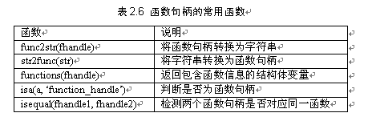
2.1.4 函数句柄
在MATLAB中，通过函数句柄来间接调用函数，函数句柄的数据类型为function_handle。函数句柄可以通过符号@后面跟函数命令来创建，例如程序fhandle=@cos，创建了函数cos( )的函数句柄，以后就可以通过函数句柄fhandle来间接调用函数cos( )。

Slide 12
2.1.5 单元数组类型
单元数组是一种比较特殊的数据类型，每个元素都以单元的形式存在。在MATLAB中，采用大括号（｛｝）建立单元数组，也可以采用函数cell( )来建立单元数组，例2.16，2.17，2.22。在获取单元数组的元素时，也采用大括号表示下标。
1．函数cell( )
2．函数celldisp( )
3．函数cellplot( )
4．函数iscell( )和函数num2cell( )
5．函数cell2struct( )

Slide 13
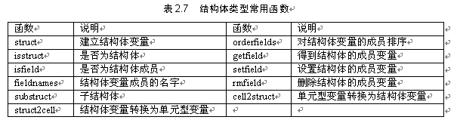
2.1.6 结构体类型
结构体是按照成员变量名组织起来的不同数据类型数据的集合。结构体类似于C语言的结构体数据。每个成员变量用指针操作符“.”表示，例如A.name表示结构体变量A的name成员变量。在MATLAB中结构体类型常用的函数如表2.7所示。

Slide 14
2.1.6 结构体类型
函数struct( )产生结构体变量 ；例2.23.
函数rmfield( )来删除结构体中的成员变量 ；
函数isstruct( )来判断是否为结构体变量 ；
函数isfield( )来判断是否为结构体变量 的成员变量；例2.25.
函数fieldnames( )获得结构体的成员变量名字 ；
函数orderfields(S) 按照成员变量的字母顺序排序；
函数getfield( )取得存储在结构体中的成员变量的值 ；
函数setfield( )用于给结构体的成员变量设置新值 ；例2.27，2.28，2.29.
函数struct2cell( )将结构体变量转换为单元数组 。例2.30.

Slide 15
2.2 运算符
在MATLAB中，提供了丰富的运算符，主要包括算数运算、关系运算和逻辑运算。算数运算用于数值计算。关系运算和逻辑运算的返回值为逻辑型变量，其中1代表逻辑真，0代表逻辑假。

Slide 16
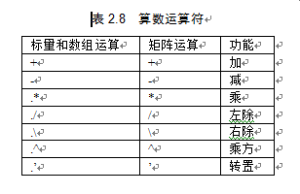
2.2.1 算数运算符
MATLAB提供的基本算术运算有：加（+）、减（-）、乘（*）、除（/）和乘方（^）。例2.31. 常用的算数运算符如表2.8所示。对于标量和数组，是以元素为单元进行运算。对于数组和矩阵的运算，将会在第3章详细的介绍。

Slide 17
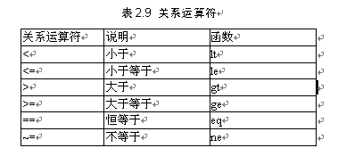
2.2.2 关系运算符
关系运算用于比较两个操作数的大小，返回值为逻辑型变量。例2.32. 在MATLAB中，关系运算符如表2.9所示。当2个操作数都是数组或矩阵时，这2个操作数的维数必须相同，否则会显示出错信息。

Slide 18
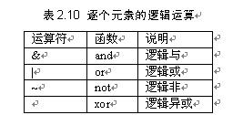
2.2.3 逻辑运算符
在MATLAB中，逻辑运算分为3类，分别是逐个元素的逻辑运算、快速逻辑运算和逐位逻辑运算。逐个元素的逻辑运算有3种，分别是逻辑与（&）、逻辑或（|）和逻辑非（~），例2.34. 如表2.10所示。在进行两个数组或矩阵的逻辑与和逻辑或时，必须具有相同的维数。

Slide 19

2.2.3 逻辑运算符
在MATLAB中，有两个快速逻辑运算符，逻辑与（&&）和逻辑或（||），例2.35. 如表2.11所示。&&运算符和&运算符非常相近。&&运算符，在参与运算的第一个操作数为假时，直接返回假，不再计算第二个操作数。||操作符，在参与运算的第一个操作数为真时，直接返回真，不再判断第二个操作数。

Slide 20
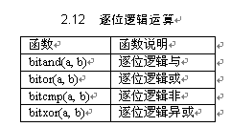
2.2.3 逻辑运算符
在MATLAB中，可以对二进制数进行逐位逻辑运算，并将运算的结果转换为十进制数。

Slide 21
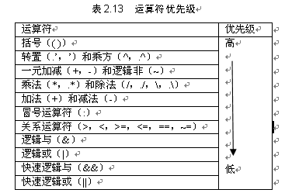
2.2.4 运算优先级-不用记
在MATLAB中进行算数运算、逻辑运算和关系运算时，不同的运算符有不同的优先级。在进行运算时，按照运算符的优先级，从高到低进行运算。对于相同优先级的运算符，按照从左到右的顺序进行。

Slide 22
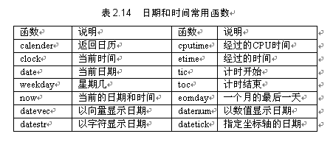
2.3 日期和时间
在MATLAB中，提供了很多函数来处理日期和时间，用户可以方便的根据日历找到某一天，也可以对日期和时间进行运算。此外，MATLAB还可以方便的计时，例如计算程序的运行时间等。

Slide 23
2.3.1 日期和时间的表示形式
在MATLAB中，采用函数clock( )获取当前的日期，为一个向量，分别表示年、月、日、时、分和秒；
函数date( )获得当前的日期；
函数now( )返回采用双精度数据表示的当前日期；
函数calender( )显示当月的日历 ；
函数weekday( )产生星期几，返回值包括星期的数字和星期的字符串；
函数eomday( )返回一个月的最后一天。

Slide 24
2.3.2 日期和时间的格式转换
在MATLAB中，提供了3种表示日期的格式，分别是双精度日期、字符串以及数值向量。这些日期格式可以互相转换，通过函数datestr( )、函数datevec( )和函数datenum( )。
函数datestr( )将日期数字和日期向量转化为日期字符串 。
函数datenum( )将日期字符串和日期向量转化为数字 。
函数datevec( )将日期数字和日期字符串转化为日期向量 。

Slide 25
2.3.2 日期和时间的格式转换
在MATLAB中，提供了3种表示日期的格式，分别是双精度日期、字符串以及数值向量。这些日期格式可以互相转换，通过函数datestr( )、函数datevec( )和函数datenum( )。
函数datestr( )将日期数字和日期向量转化为日期字符串 。
函数datenum( )将日期字符串和日期向量转化为数字 。
函数datevec( )将日期数字和日期字符串转化为日期向量 。

Slide 26
2.3.2 日期和时间的格式转换
采用函数tic、toc、cputime和etime 等进行计时。
函数tic和函数toc：函数tic启动一个秒表，函数toc停止这个秒表，并计算出所经历的时间。这两个函数配合使用，可以计算程序或函数的运行时间。例2.45.
函数cputime：该函数返回用秒表示的、从当前的Matlab启动之后所用的CPU时间，单位为秒。
函数etime(t1, t0)：该函数返回参数和之间的时间，单位为秒。

Slide 27
2.4 MATLAB中的常量和变量
在MATLAB中，有一些常量已经预先进行了定义，这些常量如表2.17所示。在MATLAB中，用INF或inf表示无穷大。MATLAB允许的最大数是2¹⁰²⁴，如果超过这个数，就被认为是无穷大。例如，在命令行窗口输入1/0，则显示警告信息，返回值为无穷大inf。

Slide 28
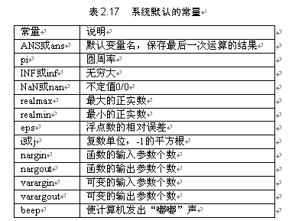
2.4 MATLAB中的常量和变量

Slide 29
2.4 MATLAB中的常量和变量
在MATLAB中，对变量的命名有如下规则：
1. 变量名的长度不超过31个字符，超过的字符，系统将忽略不计。
2. 变量名区分大小写，例如变量名var1和Var1是不同的。
3. 变量名必须以字母开头，变量名中可以包含字母、数字和下划线。

Slide 30
2.5 本章小结
本章介绍了MATLAB的基本数据类型，包括数值型、逻辑型、结构体和单元数组，以及MATLAB的算数运算、逻辑运算和关系运算，最后介绍了日期和时间函数。本章是MATLAB的基础，需要读者反复练习、仔细分析和体会，熟练掌握。

